Slide 1

O que se pode fazer hoje para que o amanhã seja realmente melhor?
PUNCH SLIDE
Notes:
O que se pode fazer hoje para que o amanhã seja realmente melhor? Essa pergunta é muito importante para saber onde colocar energia e esforços nos locais certos

Slide 2









CONTEXTO
PROBLEMA
RESÍDUOS
SÓLIDOS
Araguaína
Notes:
Uma cidade como Araguaína tem uma série de preocupações diárias para manter a qualidade de vida da população e uma delas, a gestão de resíduos sólidos é um dos problemas que apresenta uma das demandas mais constantes e impacto no futuro comprovados

Slide 3






1,2 kg/dia* =
x
Custos com destinação
de resíduos sólidos
DADOS E DORES
Impacto ambiental
Araguaína
x
Dificuldade de
garantir condição
social para catadores
1,2 kg/dia* ≈ 220 ton/dia
183 mil**
Dificuldade de
coletar dados e
informar a população
x mil
* Resíduos Sólidos: Lixões persistem – Em Discussão – Ano 5, Nº 22, setembro de 2014
** Estimativa do IBGE para 2020
Notes:
Um exemplo é que se 1 pessoa produz em aproximadamente um pouco mais de 1 kg de resíduos sólidos por dia, considerando a população estimada de Araguaína, é um volume tão grande que a quantidade de lixeirinhas não cabe no slide. O que gera para prefeitura um custo para destinação desses resíduos, impacto ambiental e esgotamento de recursos e dificuldades em garantir a condição social dos catadores, coletar dados e informar a população

Slide 4
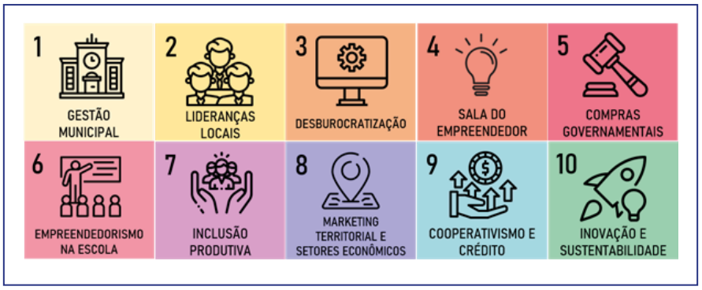
TEMÁTICAS DO
HACKTHON
ADERÊNCIA AO TEMA
Aderência da solução ao desafio proposto;
Notes:
Esse problema é aderente a 3 das temáticas propostas nesse hackthon: Gestão ambiental, inclusão produtiva e inovação e sustentabilidade

Slide 5


PROPOSTA
RESÍDUOS
SÓLIDOS
Araguaína
Notes:
Então a nossa proposta é que a gestão de resíduos não seja mais uma preocupação para prefeitura com a solução GeRA

Slide 6
SOLUÇÃO
Notes:
O GeRA, é um Web App de Gestão de Resíduos de Araguaína/TO

Slide 7
SOLUÇÃO + VALOR
+
Visibilidade como cidade inovadora e ambientalmente responsável
+
Comunicação com a sociedade e
Educação ambiental
+
Melhoria na integração social dos catadores através de formalização
+
Geração de dados para embasar a tomada de decisões
Notes:
E traz como valor uma visibilidade para Araguaína como cidade inovadora e ambientalmente responsável o que aumenta sua competitividade comercial nacional e internacional. Além de facilitar a comunicação com a sociedade e educação ambiental. Também melhora a integridade social dos catadores através da formalização e gera dados para embasar a tomada de decisões. E como ele faz isso?

Slide 8
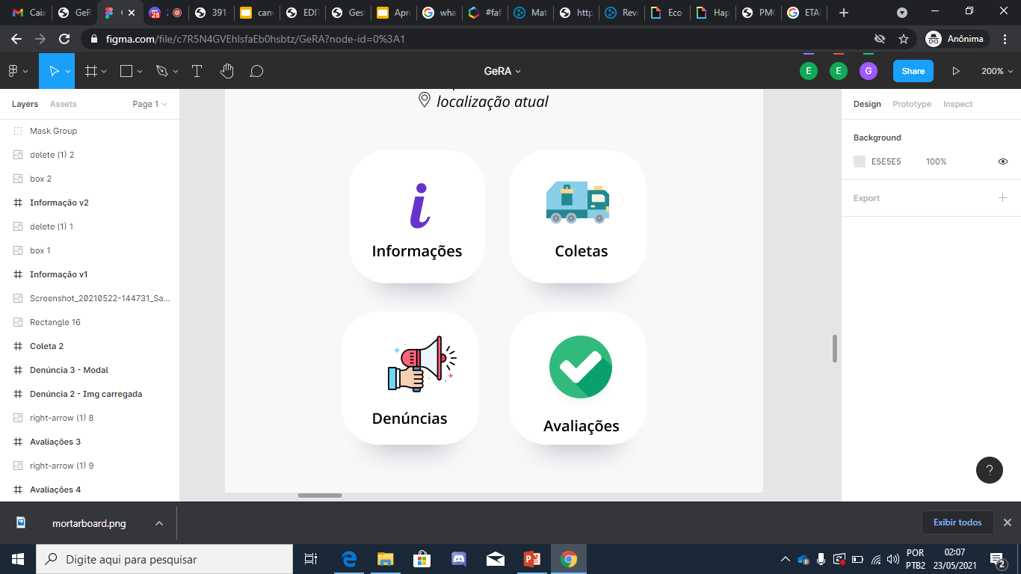
O WEB APP
APLICATIVO
1
2
Repositório didático e
acessível de informações como incentivo à adoção da coleta seletiva
Acompanhamento das rotas de coleta de resíduos por endereço pela comunidade
3
4
Local reservado para fazer denúncias ou reportar problemas
Avaliação do serviço de coleta afim de gerar engajamento e dados para ações
Notes:
Através das funções de informação, que contém um repositório didático e acessível de informações como incentivo à adoção da coleta seletiva. Já coletas, onde é possível o acompanhamento das rotas de coleta de resíduos pela comunidade. Também há o espaço de denúncias, local reservado para fazer denúncias ou reportar problemas, e um tela de avaliações, afim de gerar engajamento da população e dados para ações

Slide 9
TELAS
TELAS
CRITERIOS DE AVALIAÇÃO TECNOLOGIAS ESCALABILIDADE
Apresentação da solução e/ou protótipo;

Slide 10
DEMONSTRAÇÃO
DEMONSTRATIVO DE UTILIZAÇÃO
CRITERIOS DE AVALIAÇÃO TECNOLOGIAS ESCALABILIDADE
Apresentação da solução e/ou protótipo;
Notes:
CRITERIOS DE AVALIAÇÃO TECNOLOGIAS ESCALABILIDADE
Apresentação da solução e/ou protótipo;

Slide 11




ESCALABILIDADE
ESCALABILIDADE
+
DEMANDAS DE GESTÃO DE RESÍDUOS SÓLIDOS
CRITERIOS DE AVALIAÇÃO TECNOLOGIAS ESCALABILIDADE
Apresentação da solução e/ou protótipo;
GPS DOS CAMINHÕES EM TEMPO REAL
ROTA DE CATADORES
MAIS CONTEÚDOS EDUCACIONAIS E QUIZZ
OUTRAS PESQUISAS DE OPINIÃO E FORMAS DA POPULAÇÃO PARTICIPAR
Notes:
Quando falamos de escalabilidade o GeRA pode se adaptar para outras demandas da gestão de Resíduos Sólidos, como mais conteúdos educacionais e quizz, outras pesquisas de opinião e formas da população participar, rota de catadores, GPS dos caminhões em tempo real.

Slide 12




CONCORRENTES
CONCORRENTES
MEU LIX0
(Aplicativo, Fortaleza/CE)
CIDADE LIMPA
(Plataforma, Bom Despacho/MG)
RECOL
(Empresa, Araguaína/TO)
Rotas
Rotas
Dados
Notes:
Aqui são alguns dos concorrentes da nossa solução que apresentam funções de mostrar as rotas de coletas e que possuem dados da gerenciamento de resíduos sólidos

Slide 13
POR QUE O NOSSO
É MELHOR?
CRIATIVIDADE E ORIGINALIZADA
POR QUE O PROJETO DE VOCÊS É DIFERENTE?
Inovação e criatividade
+
+
=
ROTAS DE COLETA E
DADOS & INSIGHTS
EDUCAÇÃO AMBIENTAL
ENGAJAMENTO DA
POPULAÇÃO
Notes:
E por que o nosso é melhor? Porque o GeRA entrega o que os outros fazem além de facilitar a educação ambiental e o engajamento da população

Slide 14
TIME
EQUIPE 26 - POTIGUARES
a
TIME
Eduarda Araújo
Especialista de
Inovação
Emília Veras
Especialista de
Inovação
Gabriel Dantas
Especialista de
Inovação
Manoel Dantas
Especialista de
Inovação
Notes:
O time responsável pelo GeRA, é Potiguares que é formado pela Eduarda, Gabriel, Manoel e eu, Emília

Slide 15

Vamos junto com o GeRA fazer com que Araguaína tenha agora uma gestão de resíduos sólidos com o padrão do futuro?
PUNCH SLIDE
Notes:
Então, vamos junto com o Gera fazer com que Aragua[ina tenha agora uma gestão de resíduos sólidos com o padrão do futuro?

Slide 16




OBRIGADA!
Notes:
Deixamos nossos agradeciementos a cidade de Araguaína, aos mentores e todos os patrocinadores e membros da organização. Obrigada!

